Slide 1
LSTM
Long Short-Term Memory

Slide 2
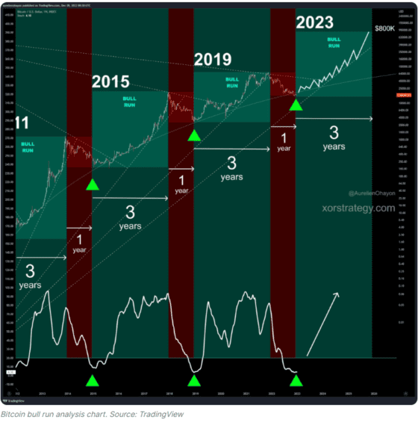
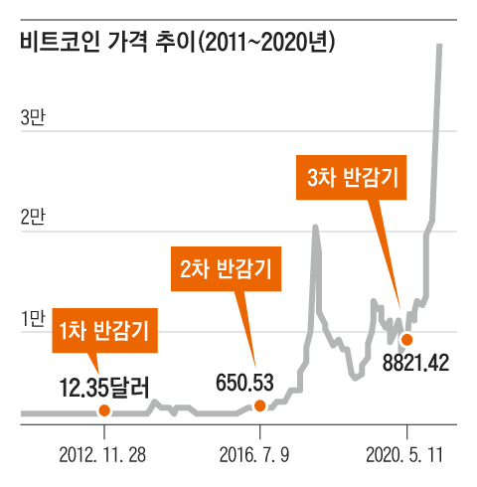
Background – What is Sequence Data ?
❖ 비트코인의 주기성을 이용해서 수익을 낼 수 있지 않을까 ?
순서가 의미가 있으며, 순서가 달라질 경우 의미가 손상되는 데이터를 순차 데이터(Sequence Data)라고 한다.

Slide 3
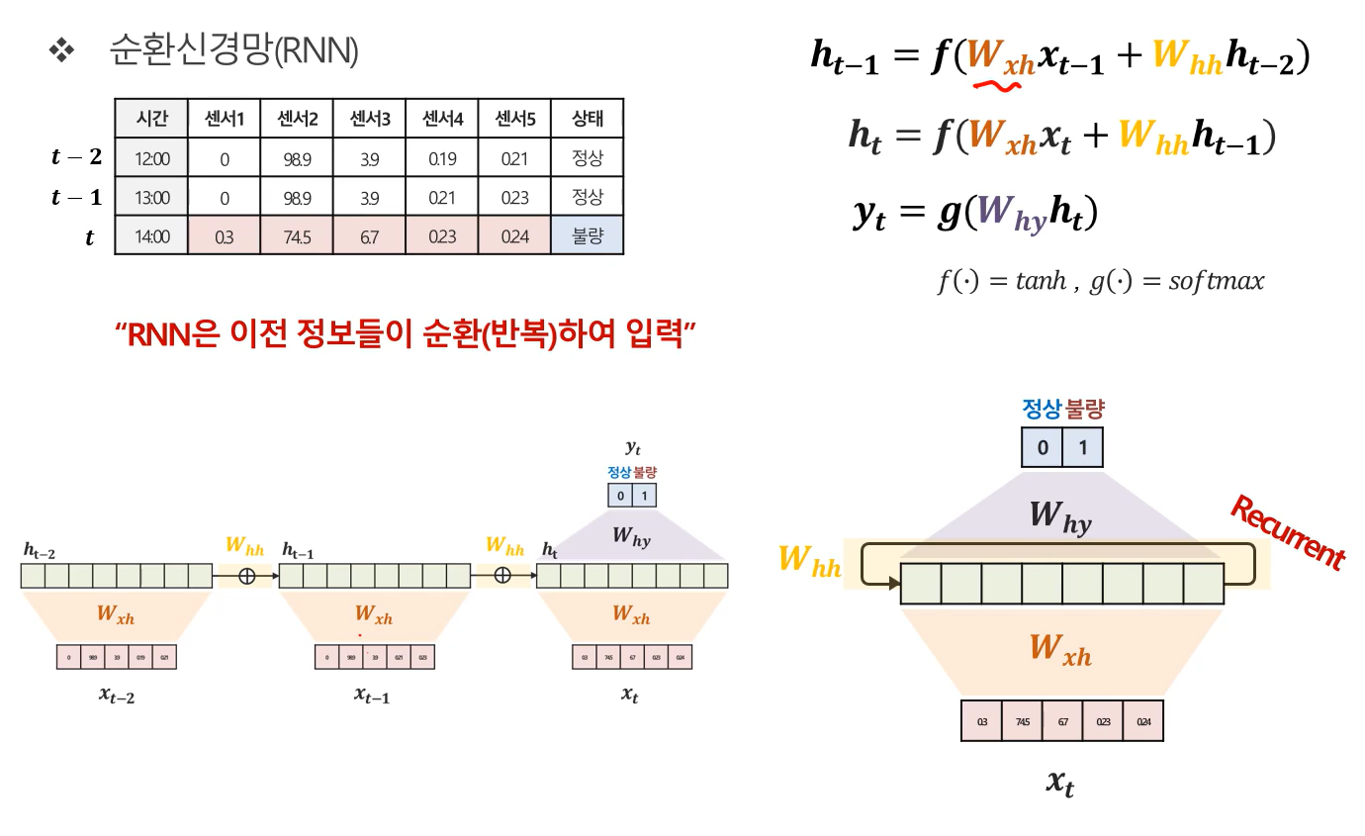


Background – How Do We Process Sequence Data ?
1. Sequence 처리
$H_{t}$는 $H_{t−1}$ 값의 영향을 받는다. 이는 전 시점의 정보를 통해 현재 시점의 정보를 예측하는 결과를 만들어낸다.
2. Parameter Sharing
- 모든 시점에서 동일한 $W_{xh}, { W}_{hh},$ $W_{hy}$ 가중치를 사용
3. BPTT
Back Propagation Trough Time
이로 인해 장기 의존성 문제 발생

Slide 4
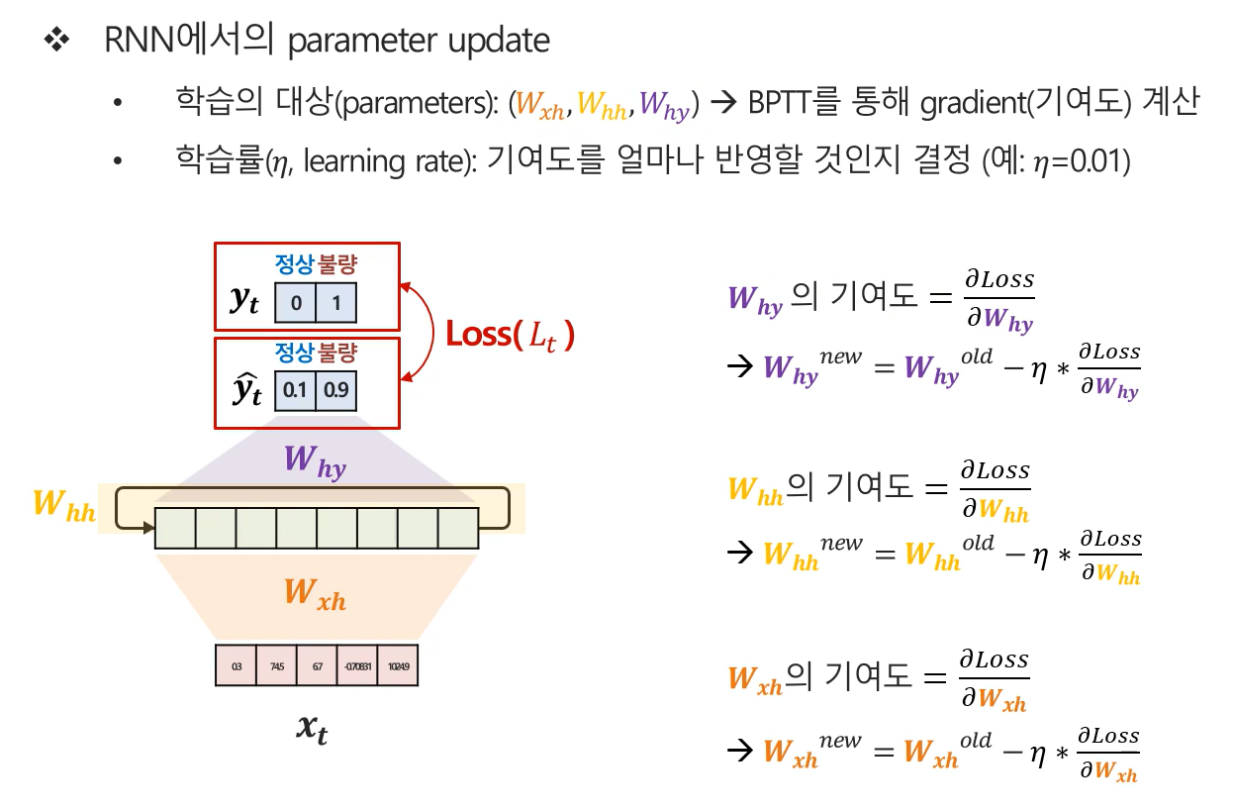
Background – Back Propagation Trough Time

Slide 5
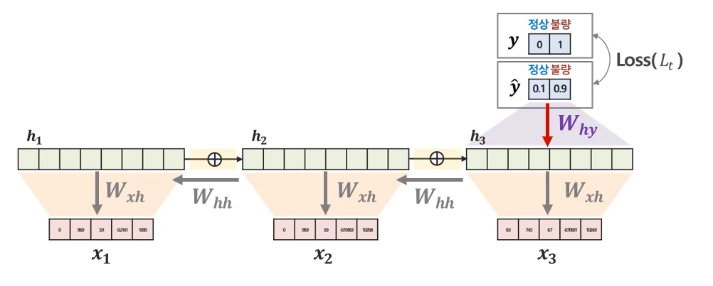
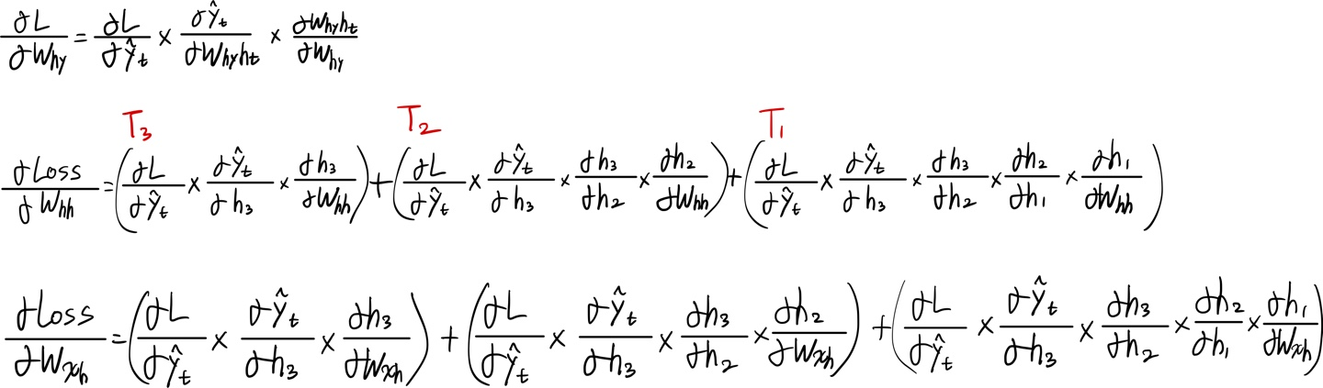
Background – Back Propagation Trough Time

Slide 6
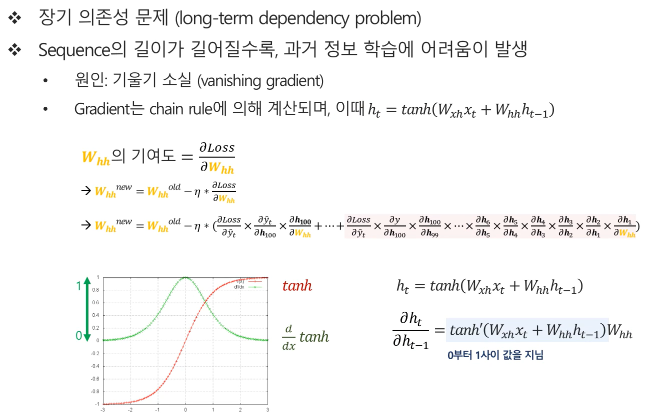
Background – Long Term Dependency Problem
Sequence가 길어질 때 BPTT를 하게 되면 tanh를 미분한 값인 0~1 사이의 값이 무수히 많아져 이들을 곱했을 때 Gradient가 0에 수렴하며 Gradient Vanishing이 생긴다.

Slide 7
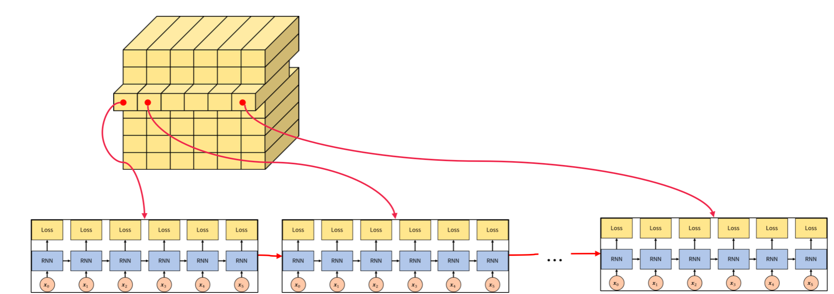
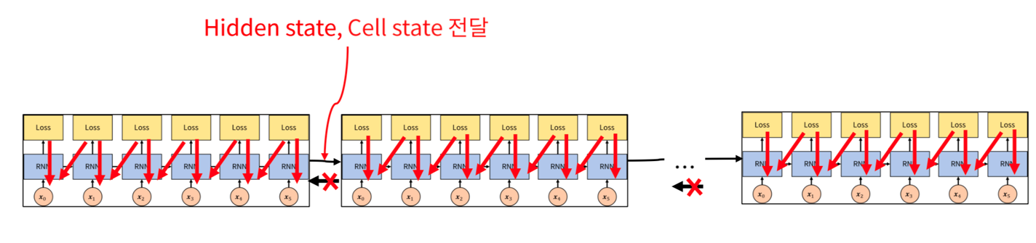
LTDP Solution – Truncated BPTT
길이 T를 정의하여 T만큼 쪼개어 순서대로 학습한다. (한번에 역전파 하는 길이가 제한되므로 메모리 사용이 줄어든다. )
길이 T로 쪼개진 Truncation 사이에서는 역전파가 이뤄지지 않는다.
-> 즉, Time step T 이상 떨어진 입출력 관계는 학습되지 않고 Hidden state를 전달한다.

Slide 8
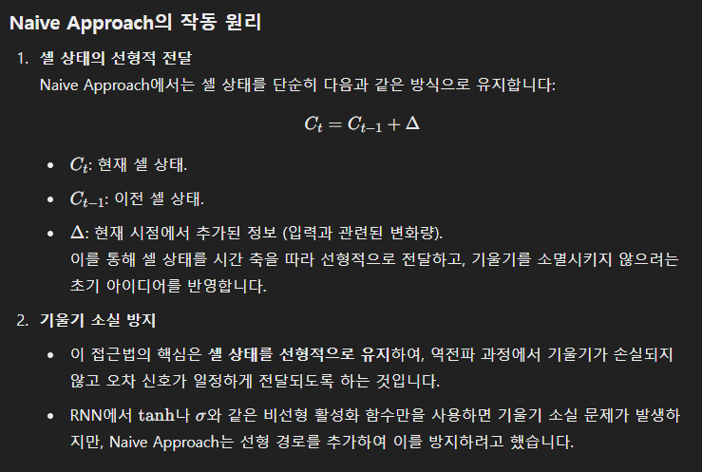
LTDP Solution – Naive Approach

Slide 9
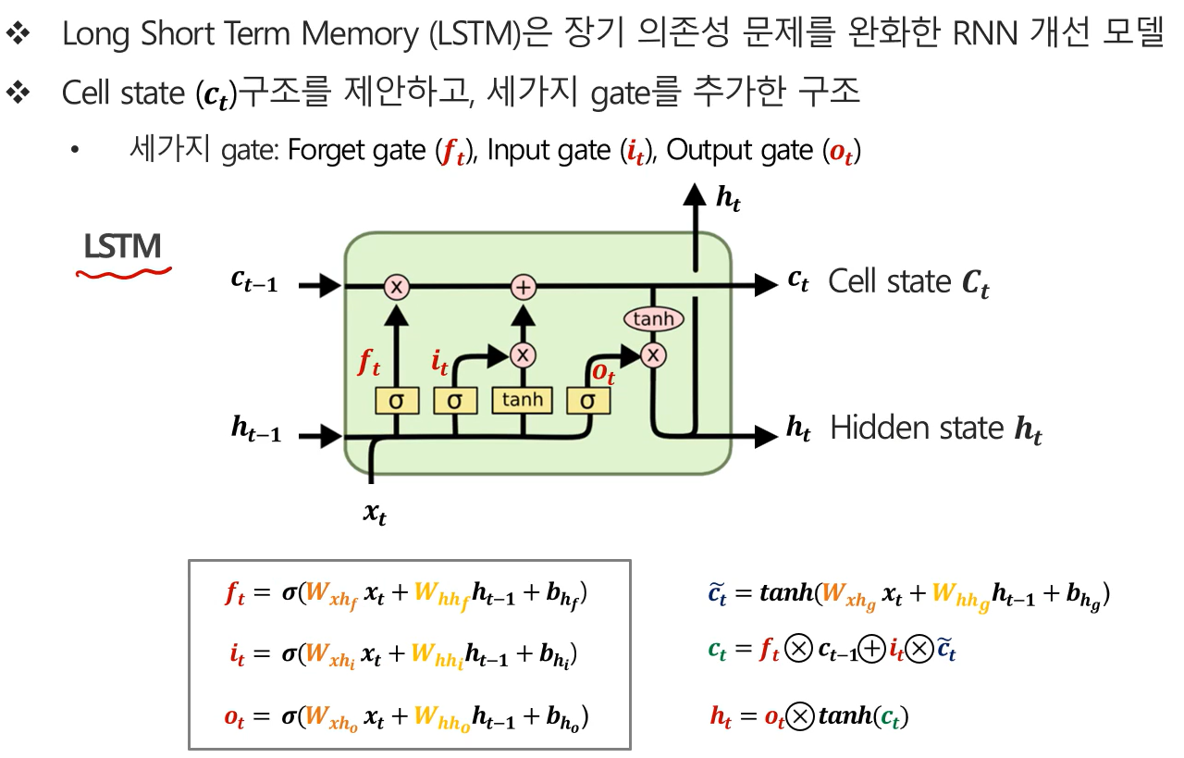

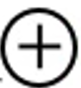
What is LSTM ?
가중치 =
= element wise multiplication
= element wise addition

Slide 10
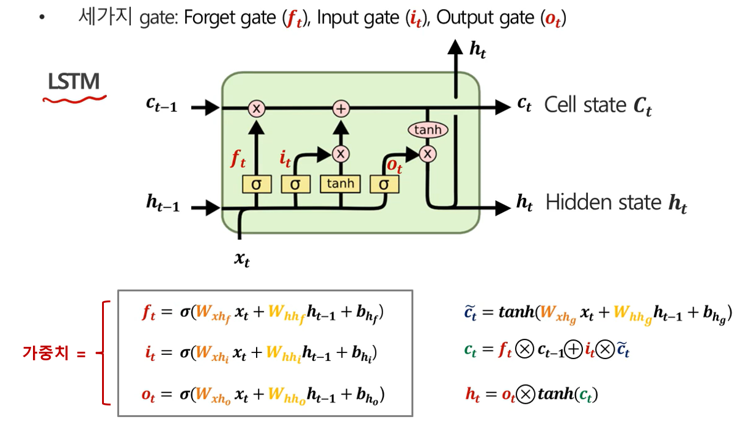
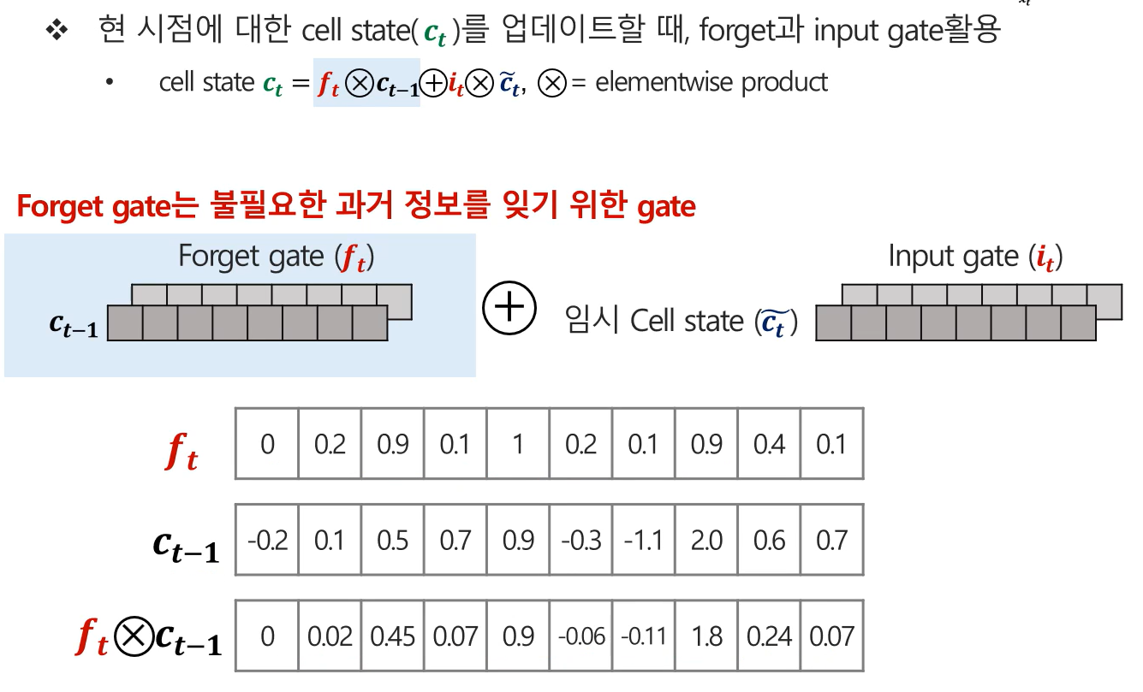

LSTM – Forget gate
1. Forget gate의 역할
이전 시점인 t-1 시점의 cell state 값과 forget gate 값을 element wise mult 해주어 0~1 사이의 값을 곱해주어 필요없는 정보와 중요한 정보를 구분하여 가져옵니다.
Sigmoid
필요없는 정보
중요한 정보

Slide 11
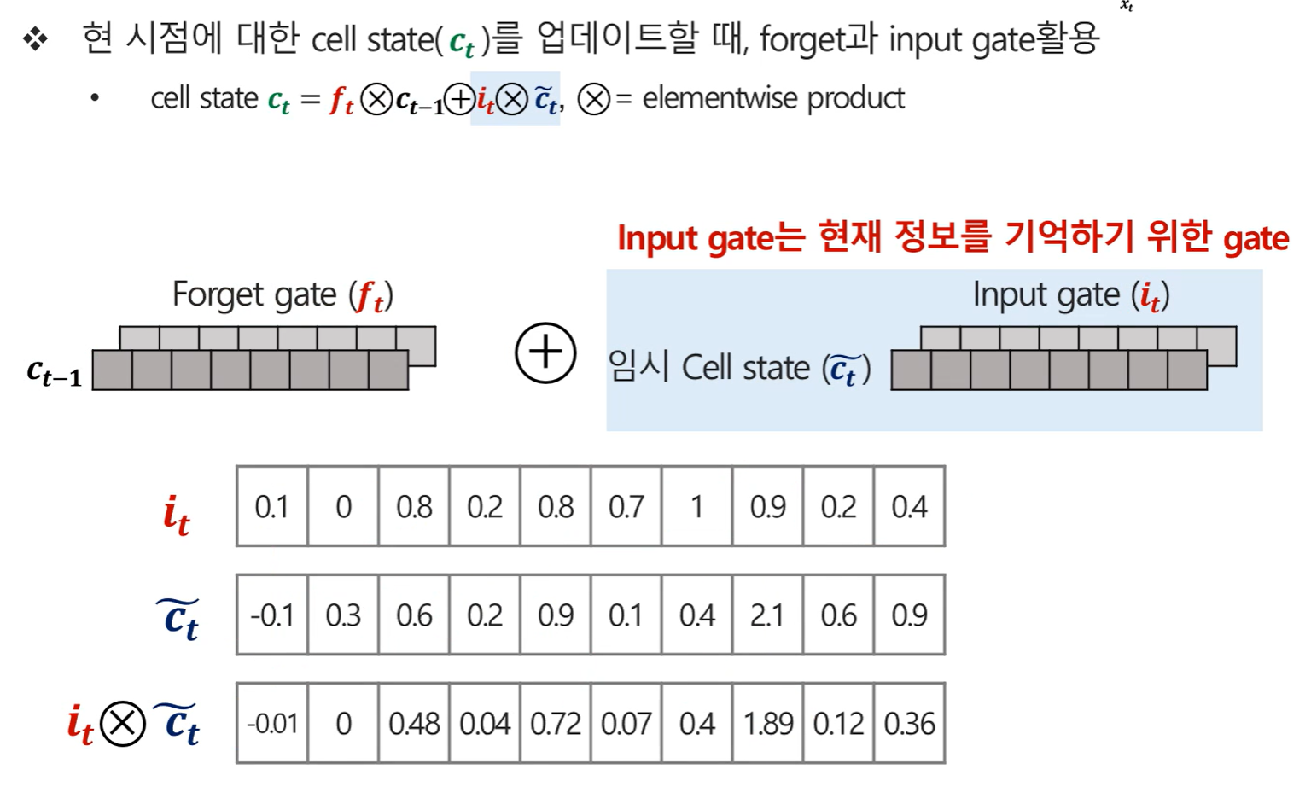
LSTM – Input gate
1. Input gate의 역할
임시 cell state는 현재 시점의 정보를 담고있다.
Input gate와 임시 cell state의 합성곱으로 현재 시점의 중요하지 않은 정보와 중요한 정보를 나눠준다.

Slide 12
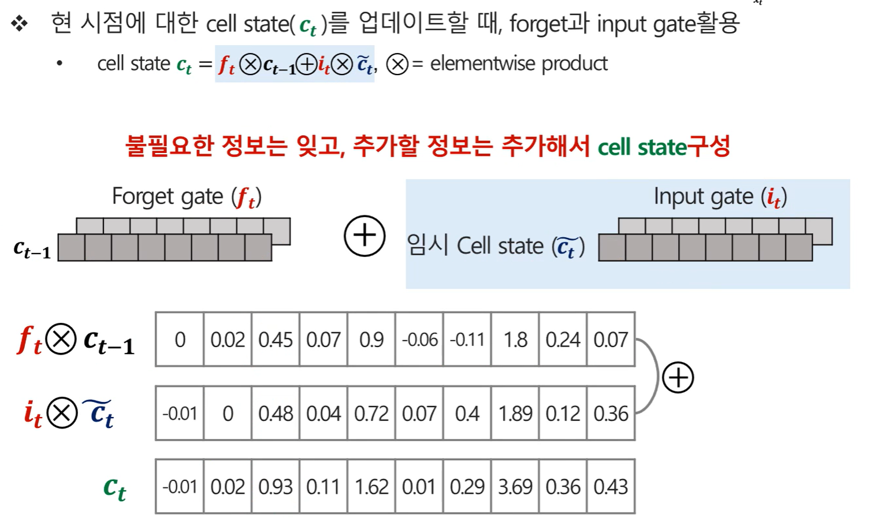
LSTM – Cell State
Cell State : 이전 시점의 정보와 현시점의 정보를 반영한 정보 (장기적인, 변형이 덜 된)

Slide 13
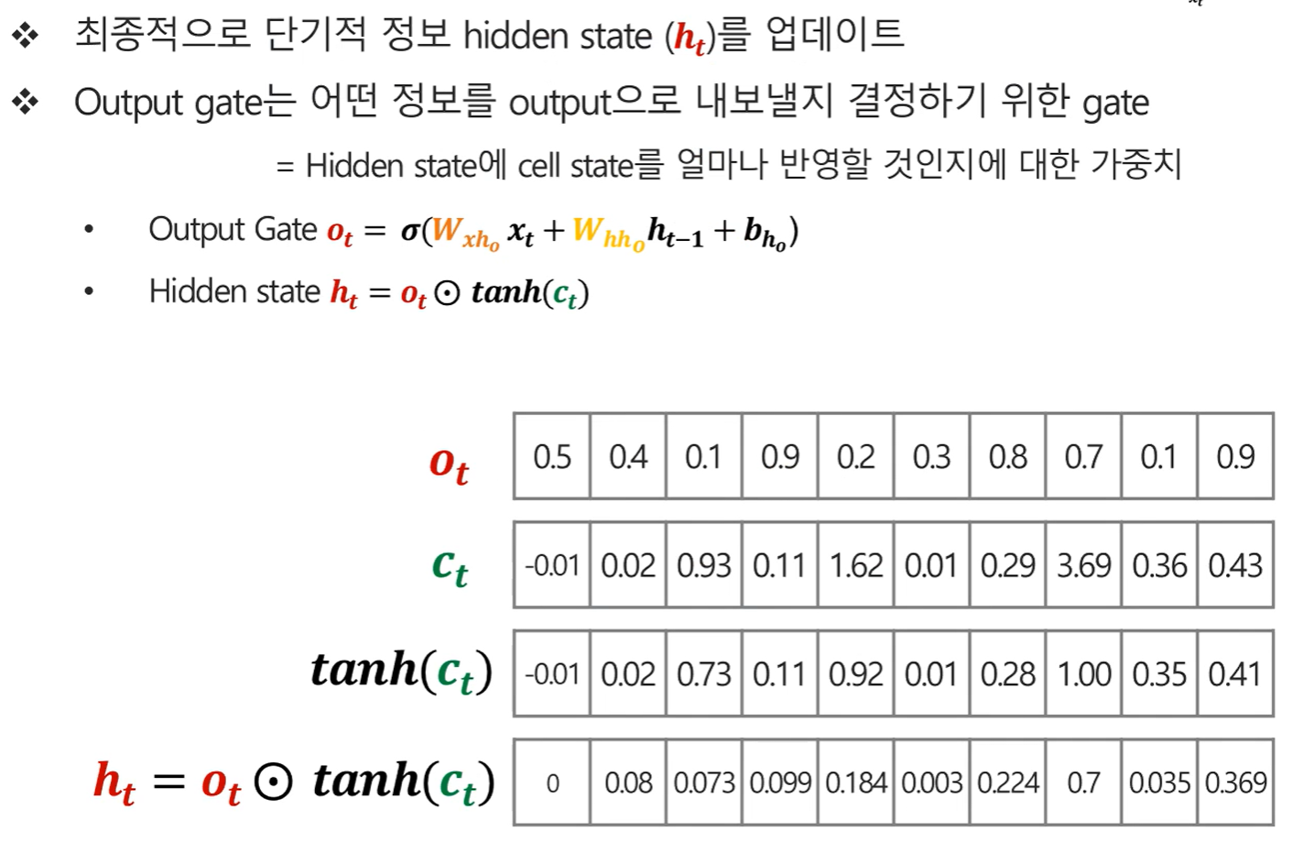
LSTM – Output gate

Slide 14

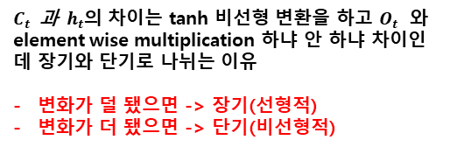
What is LSTM ?
장기적 정보 (Long Term)
단기적 정보 (Short Term)
$C_{t}$와 $h_{t}$의 차이
$C_{t}$과 $h_{t}$의 차이는 tanh 비선형 변환을 하고 $O_{t}$ 와 element wise multiplication 하냐 안 하냐 차이인데 장기와 단기로 나뉘는 이유
변화가 덜 됐으면 -> 장기(선형적)
변화가 더 됐으면 -> 단기(비선형적)
선형성을 더 유지한다.
-> 역전파 과정에서 기울기 소실을 덜 일으킨다.

Slide 15
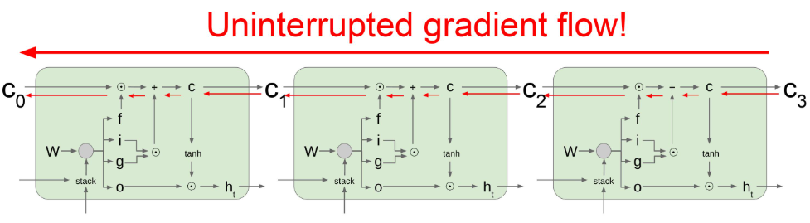

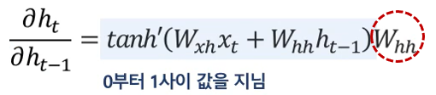


How did LSTM resolve the LTDP ?
1. 합은 미분할 때 소거 -> 기울기 변화 X
LSTM에서 Cell state의 gradient를 계산해주는 backward 경로를 살펴보면 addition operation(+)이 있다. Addition에서는 gradient가 그저 복사된다.
2. 개쩌는 Cell state 설계
역전파 과정에서 $C_{t}$를 $C_{t−1}$로 미분했을 때의 값이 $f_{t}$가 나오는 특징이 있음.
이는 역전파 시 $\frac{{\text{∂}C}_{t}}{\text{∂}C_{t−1}}$이 꼴이 반복되는 LSTM의 역전파 과정에서 계산을 단순화 한다.
$$\frac{{\text{∂}C}_{t}}{\text{∂}C_{t−1}}=f_{t}$$
RNN :
0 ~ 1 사이의 값에 $W_{hh}$를 곱함.
값이 빠르게 0에 수렴함.

